Slide 1
Тема 3
Клініка інтелектуальних порушень при олігофренії

Slide 2
ПЛАН
Поняття про олігофренію. Етіологія
Клініка і патогенез провідного порушення (основного симптому) олігофренії.
Клініка диференційованих форм олігофренії.
Спадкові форми олігофренії.
Екзогенно обумовлені форми олігофренії.
Ускладнені форми олігофренії.

Slide 3
Поняття про олігофренію
Олігофренія (oligophrenia; від грец. oligos - малий і phren - розум) - недоумкуватість, психічне недорозвинення.
Олігофренія - вид розумової відсталості, який виникає внаслідок ураження центральної нервової системи у пренатальний, натальний періоди та ранньому дитинстві.

Slide 4
Поняття про олігофренію
Олігофренія вимагає її виокремлення від придбаної форми «слабоумства», в якості якої виділяють таку патологію як деменція.
Під цією його формою розуміється зниження інтелекту на тлі певних причин з супутнім ураженням мозку, тобто інтелект знижується відносно відповідних віку особи показників норми.

Slide 5
Поняття про олігофренію
В якості окремого захворювання олігофренія була виділена лише в минулому столітті, а до того на практиці застосовувалося визначення «слабоумство» для будь-яких груп пацієнтів, чи то з вродженою формою захворювання з психічною недорозвиненістю, або з формою придбаної (деменція).
У спробах визначення поширеності олігофреній існують деякі труднощі, що пояснюється, насамперед, особливостями використовуваних діагностичних підходів. Крім того не останню роль відіграє в цьому питанні ступінь терпимості з боку суспільства щодо психічних аномалій, а також ступінь доступності використання спеціалізованої медичної допомоги

Slide 6
Поняття про олігофренію
По частоті виникнення серед населення олігофренії виникають у 1%, причому у 85% пацієнтів відзначається легка форма розумової відсталості.
На частку середнього ступеня розумової відсталості, а також важкої розумової відсталості та відсталості глибокої доводиться в аналогічній послідовності 10%, 4% і 1%.
Що стосується співвідношення частоти виникнення олігофреній в залежності від статевої приналежності, то тут показник варіюються чоловіки і жінки в межах 1,5:1 - 2:1.

Slide 7
Поняття про олігофренію
Розумова відсталість – стійке порушення пізнавальної діяльності на основі органічного дифузного ушкодження центральної нервової системи.
У вітчизняній спеціальній психології розумову відсталість визначають лише за наявності одночасно трьох ознак:
1) провідним дефектом є порушення пізнавальної діяльності;
2) порушення є стійким, тобто незворотнім;
3) в основі порушення є органічне ураження кори головного мозку дифузного характеру.
У деяких закордонних спеціальних психологіях розумова відсталість визначається і без третьої ознаки – наявність органічного ураження, а у випадках глибокої педагогічної занедбаності. Проте, це питання залишається дискусійним.

Slide 8
Поняття про олігофренію
До групи розумово відсталих належать особи з клінічними діагнозами, які згідно Міжнародної класифікації хвороб (МКХ - 10) позначаються відповідними шифрами:
F - розумова відсталість;
F 70 - легка розумова відсталість;
F 71 - помірна розумова відсталість;
F 72 - важка розумова відсталість;
F 73 - глибока розумова відсталість;
F 78 - інша розумова відсталість;
F 79 - неуточнена розумова відсталість.
Окрім основного діагнозу можуть бути супутні психіатричні проблеми:
F 7х.0 - мінімальні поведінкові відхилення або їхня відсутність;
F 7х.1 - значні поведінкові відхилення, що потребують уваги або лікувальних заходів;
F 7х.8 - інші поведінкові відхилення;
F 7х.9 - поведінкові відхилення не визначені.

Slide 9
Поняття про олігофренію
Згідно сучасної Міжнародної класифікації хвороб (МКХ - 10) за складністю й виразністю порушення розумову відсталість поділяють на чотири ступені, які співвідносяться з відповідним інтелектуальним коефіцієнтом (IQ):
• легка розумова відсталість (дебільність) (F 70) – IQ = 50 - 69;
• помірна розумова відсталість (легка імбецильність) (F 71) - IQ = 35 - 49;
• важка розумова відсталість (виразна імбецильність) (F 72) - IQ = 20 - 34;
• глибока розумова відсталість (ідіотія) (F 73) - IQ = 0 - 19.

Slide 10

Поняття про олігофренію
При олігофренії спостерігаються відхилення у фізичному розвитку: відставання в рості, неправильності статури, вади розвитку внутрішніх органів та органів чуття (зору, слуху), затримка або передчасний статевий розвиток.
Рухи бідні, позбавлені плавності, точності, вчиняються з надмірною швидкістю, або, навпаки, з сповільненістю. Вираз обличчя одноманітний і маловиразний.

Slide 11
Поняття про олігофренію
Різні за етіологією і патогенезом вроджені або рано придбані хворобливі стани об'єднані в групу олігофреній на підставі загальної ознаки - всі вони являють собою клінічні прояви порушеного розвитку головного мозку (іноді і організму в цілому).
Олігофренія характеризується двома ознаками: наявністю раннього інтелектуального дефекту і відсутністю прогредієнтності.

Slide 12
Поняття про олігофренію
Таким чином, хоча олігофренія і стійкий стан, але прояви її все ж видозмінюються під впливом зовнішніх і внутрішніх впливів.
Важливим чинником, що визначає динаміку клінічної картини олігофренії, є вікова еволюція хворого, значення якої особливо велике в молодому віці.
По мірі того як хворий стає старше і його ЦНС вдосконалюється в функціональному відношенні, розвиваються пристосувальні і компенсаторні механізми і може підвищитися рівень інтелектуального розвитку. Динаміка хворих залежить і від ступеня інтелектуального дефекту, умов середовища і виховання дитини, своєчасного початку лікування та медико-педагогічної роботи. Поряд з поліпшенням стану у хворих олігофренією можливі і погіршення в зв'язку з декомпенсацією, що настає частіше в перехідні фази розвитку, а іноді під впливом додаткових шкідливостей (фізичних і психічних травм, інфекцій та ін).

Slide 13
Етіологія
Причиною олігофренії є різноманітні шкідливі фактори, що діють на генеративні клітини батьків, на зародок, плід або на дитину в перші місяці, роки життя.

Slide 14
Етіологія
До цих шкідливостей відносяться:
1) інфекційні, зокрема вірусні та паразитарні захворювання вагітної жінки та дитини - краснуха, кір, коклюш, грип, малярія, сифіліс, токсоплазмоз; особливе значення мають інфекції, що уражають мозок дитини в ранньому дитинстві (менінгіти і менінгоенцефаліти);
2) інтоксикації вагітної: аутоінтоксикації - діабет, хвороби печінки і нирок, серцево-судинної системи, токсемія; екзоінтоксикації - алкоголь, свинець, хімічні засоби контрацепції після запліднення;
3) травми вагітної;

Slide 15
Етіологія
До цих шкідливостей відносяться:
4) дія на вагітну променевої енергії (атомна радіація, промені Рентгена);
5) голодування і неправильне харчування під час вагітності, зокрема гіпо - та гіпервітамінозу, голодування дитини і виснажливі захворювання в перші місяці життя;
6) ендокринопатії матері і поразка ендокринного апарату плода (порушення діяльності щитовидної залози, гіпофіза, надниркових залоз);
7) несумісність крові матері і плоду;
8) родова травма;
9) ранні постнатальні травми ЦНС дитини.

Slide 16
Етіологія
Питання про роль патологічної спадковості в походженні олігофренії знаходиться ще в стадії вивчення. Шляхом генетичного аналізу сімейних форм олігофренії і близнюковим методом був встановлений домінантний або рецесивний характер спадкової передачі деяких форм олігофреній.

Slide 17
Етіологія
Виявлено клінічні форми, обумовлені вродженою спадковою ферментативною недостатністю, порушенням різних видів обміну (фенілкетонурія, галактоземія, сукрозурия та ін), і особливі варіанти олігофренії, пов'язані з хромосомною аберацією:
• хвороба Дауна, Синдром Дауна (тризомія 21-ї хромосоми) - це найпоширеніший генетичний синдром, що призводить до розумової відсталості.
• Синдром фрагільної (ламкої) Х-хромосоми (Синдром Мартина-Белла) - спричинений дефектом на X-хромосомі, що може призвести до розумової відсталості та інших проблем з розвитком.
• Синдром Ретта - це рідкісний генетичний розлад, який переважно впливає на жінок і супроводжується розумовою відсталістю та втратою навичок.

Slide 18
Етіологія
Виявлено клінічні форми, обумовлені вродженою спадковою ферментативною недостатністю, порушенням різних видів обміну (фенілкетонурія, галактоземія, сукрозурия та ін), і особливі варіанти олігофренії, пов'язані з хромосомною аберацією:
• Синдром Вільямса - генетичний розлад, що викликає розумову відсталість та інші проблеми зі здоров'ям.
• Синдром Ангельмана - це генетичний розлад, що призводить до розумової відсталості, порушень мовлення та інших неврологічних проблем.
• Фетальний алкогольний синдром - викликається вживанням алкоголю матір'ю під час вагітності і може призвести до розумової відсталості та інших розвиткових порушень у дитини.
• Синдром Прадера-Віллі - генетичний розлад, який може призвести до розумової відсталості, ожиріння та інших медичних проблем.).

Slide 19
Клініка і патогенез провідного порушення (основного симптому) олігофренії
Класифікація
Шляхом експериментальних досліджень і клінічних спостережень було доведено, що прояв пороку розвитку взагалі і олігофренія зокрема залежить не тільки від якості і тяжкості етіологічного фактору, але головним чином від того, на якому етапі онтогенезу організму було пошкодження. У зв'язку з цим олігофренію класифікують на підставі двох критеріїв: час ураження мозку і якість патогенного впливу.
Залежно від часу впливу виділяють три групи олігофреній з подальшим підрозділом кожної з них у відповідності з якістю шкідливості (в тих випадках, коли етіологія невідома,- по клінічній картині).

Slide 20
Клініка і патогенез провідного порушення (основного симптому) олігофренії
Перша група - олігофренії ендогенної природи (ураження генеративних клітин батьків).
Хвороба Дауна
відноситься до олігофреній, обумовлених хромосомними аномаліями, пов'язана із зайвою 21 хромосомою. Частота хвороби серед немовлят коливається в межах від 1:600 до 1:900. Встановлено, що чим старша мати, тим більший ризик появи дитини з хворобою Дауна. Діти мають невеликий зріст, короткі кінцівки у порівнянні з довжиною тулуба, короткі пальці (великий палець розташований низько, мізинець скривлений), невеликий череп зі сплощеним переніссям, каріозні зуби, що ростуть неправильно, високе піднебіння.

Slide 21
Клініка і патогенез провідного порушення (основного симптому) олігофренії
Перша група - олігофренії ендогенної природи (ураження генеративних клітин батьків)
Хвороба Дауна
Верхня щелепа часто недорозвинена, нижня виступає. Язик товстий, із грубими поперечними борознами («мошонковий язик»). Вуха маленькі, деформовані. Волосся на голові сухе, рідке. Шкіра шорсткувата, на щоках часто рум'янець. У немовлят на райдужних оболонках очей ділянки депігментації.
Велике значення для розпізнавання мають атипово розташовані складки на долонях, зміна дактилоскопічного візерунка. Статеві органи та вторинні статеві ознаки недорозвинені. Спостерігаються уроджені вади серця, загальна гіпотонія м'язів і своєрідна хода з неспритними рухами. Моторика неспритна, обличчя має маловиразний, «тупий» вираз, рот напіввідчинений. Розумова відсталість у 75 % випадків досягає імбецильності, у 20 % — ідіотії і тільки в 5 % — дебільності. Хворі вирізняються підвищеною сугестивністю, наслідуваністю. Однак у порівнянні з глибиною інтелектуального дефекту емоційна сфера представляється збереженою.

Slide 22
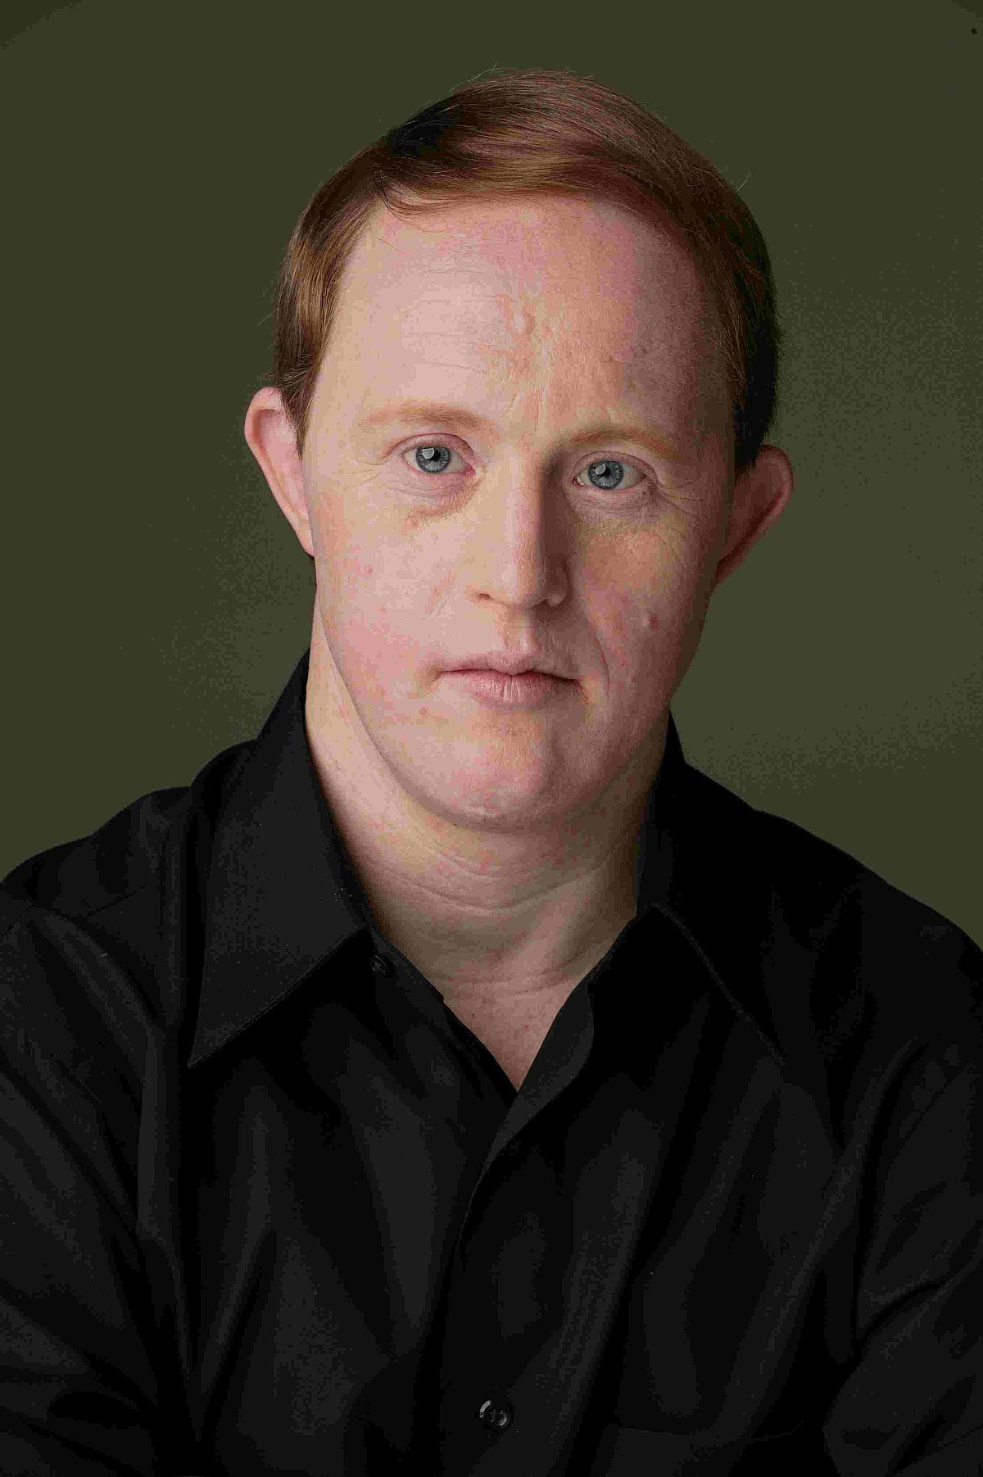
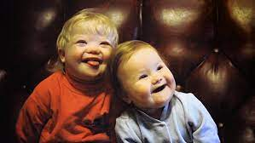
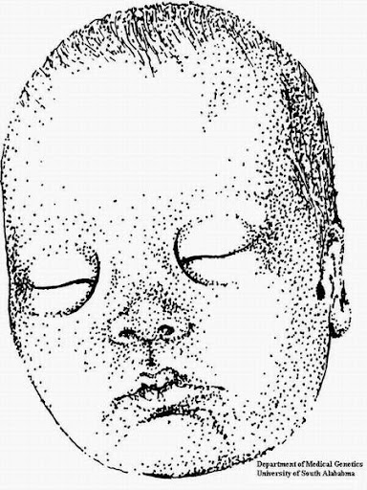
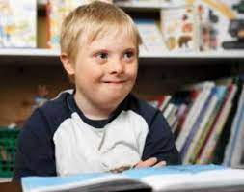
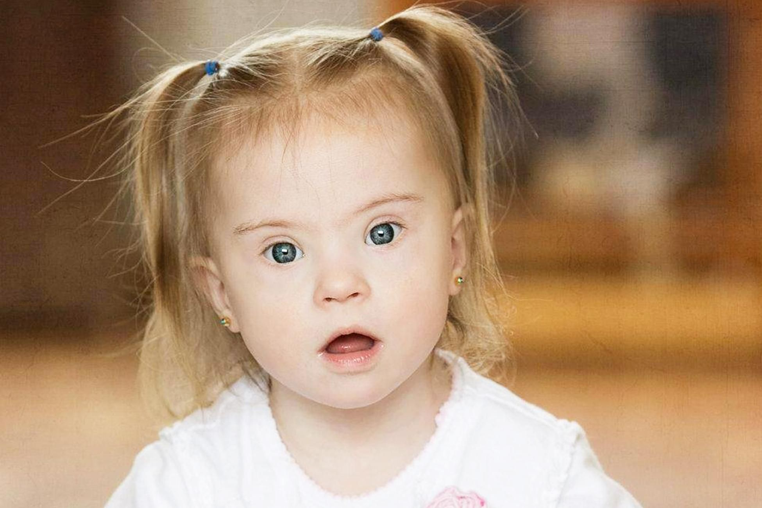
Клініка і патогенез провідного порушення (основного симптому) олігофренії
Перша група - олігофренії ендогенної природи (ураження генеративних клітин батьків)
Хвороба Дауна

Slide 23
Клініка і патогенез провідного порушення (основного симптому) олігофренії
Перша група - олігофренії ендогенної природи (ураження генеративних клітин батьків)
Справжня мікроцефалія
Справжня (первинна), спадково обумовлена, мікроцефалія зустрічається досить рідко. Крім малих розмірів черепа, існують диспропорція між невеликим черепом і нормальним ростом, різке недорозвинення мозкової частини черепа в порівнянні з обличчям, низьке похиле чоло, надмірний розвиток надбрівних дуг, витягнута форма голови. Інтелектуальна недостатність звичайно відповідає ідіотії або глибокій імбецильності. Незважаючи на значне слабоумство, відзначаються емоційна жвавість, підвищена наслідуваність і сугестивність. Мікроцефали емоційно хитливі і піддаються афекту гніву.

Slide 24
Клініка і патогенез провідного порушення (основного симптому) олігофренії
Перша група - олігофренії ендогенної природи (ураження генеративних клітин батьків)
Несправжня (вторинна), церебропатична, мікроцефалія обумовлена внутрішньоутробним ураженням зародку або плоду. Поряд з ознаками недорозвинення часто відзначаються осередкові неврологічні симптоми і судомні припадки; деформація черепа грубіша, аніж при справжній мікроцефалії, і поєднується з диспластичною статурою; велика відсталість у зрості та масі тіла. Слабоумство більш тяжке, хворі мляві, апатичні, похмурі. Чіткої межі між справжньою та несправжньою мікроцефалією немає.

Slide 25
Клініка і патогенез провідного порушення (основного симптому) олігофренії
Перша група - олігофренії ендогенної природи (ураження генеративних клітин батьків)
Ензимопатичні (ферментні) форми олігофренії з спадковим порушенням різних видів обміну (білкового, вуглеводного, ліпідний):
фенілкетонуринова олігофренія, яка характеризується порушенням проміжного обміну фенілаланіну; більшість авторів вважає цю форму спадково зумовленою, пов'язаною з рецесивним геном;
олігофренія, пов'язана з галактоземією (патологічний стан, генетичного генезу, що впливає на метаболізм галактози в організмі, а точніше появи її надлишку. Тобто цей спадковий розлад не дає організму розщеплювати цукор-галактозу, спричиняючи його накопичення до токсичних рівнів у крові. Коли відбувається її накопичення, фермент, який не повинен бути залучений до галактози, перетворює її на галактитол, похідного алкоголю);

Slide 26
Клініка і патогенез провідного порушення (основного симптому) олігофренії
Перша група - олігофренії ендогенної природи (ураження генеративних клітин батьків)
Ензимопатичні (ферментні) форми олігофренії з спадковим порушенням різних видів обміну (білкового, вуглеводного, ліпідний):
3) олігофренія, пов'язана з сукрозурией і фруктозурией.
Клінічна картина: з дитинства — проноси, гіпотрофія й інші тяжкі соматичні розлади, які призводять у більшості випадків до смерті. Психічне недорозвинення виражене сильно, супроводжується значною млявістю, іноді судомними нападами.

Slide 27
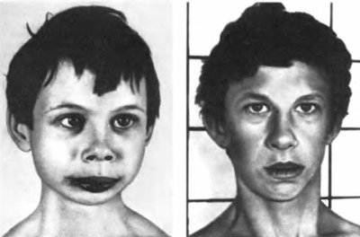
Клініка і патогенез провідного порушення (основного симптому) олігофренії
Перша група - олігофренії ендогенної природи (ураження генеративних клітин батьків)
Клінічні форми олігофренії, що характеризуються поєднанням слабоумства із захворюванням шкіри, кісток:
1) ксеродермічна, при якій слабоумство поєднується з вадами розвитку шкіри - з іхтіозом (синдром Руда), м'язової гіпертонією (синдром Шегрена - Ларссона);
2) дизостозична олігофренія, при якій слабоумство поєднується з вадами розвитку кісткової системи

Slide 28
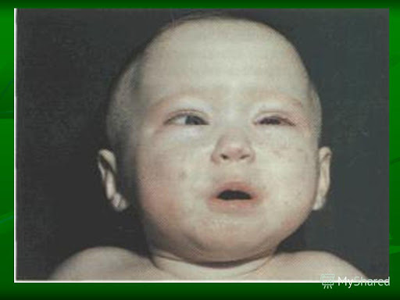
Клініка і патогенез провідного порушення (основного симптому) олігофренії
Друга група - ембріопатіі та фетопатії:
1) олігофренія, обумовлена краснухою, перенесеною матір'ю в перші три місяці вагітності (рубеолярна ембріопатія);

Slide 29
Клініка і патогенез провідного порушення (основного симптому) олігофренії
Друга група - ембріопатіі та фетопатії:
2) олігофренія, пов'язана з токсоплазмозом;

Slide 30
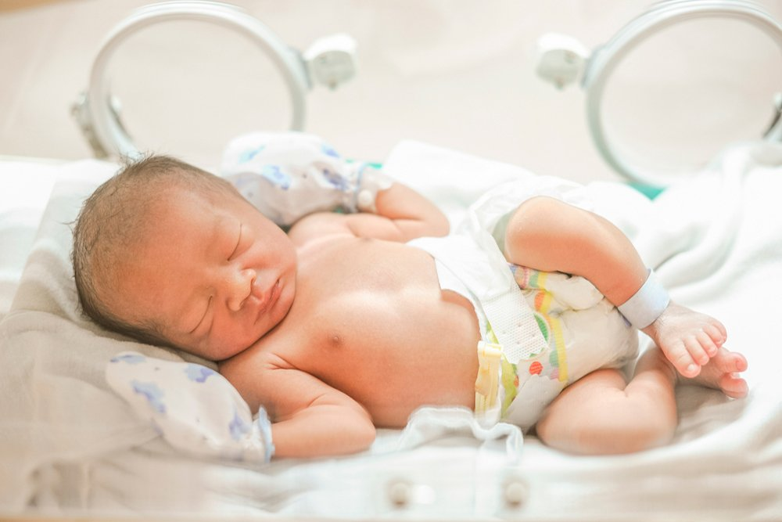
Клініка і патогенез провідного порушення (основного симптому) олігофренії
Друга група - ембріопатіі та фетопатії:
3) олігофренія, обумовлена вродженим сифілісом;

Slide 31
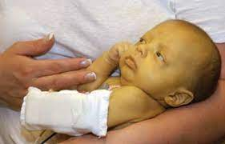
Клініка і патогенез провідного порушення (основного симптому) олігофренії
Друга група - ембріопатіі та фетопатії:
4) олігофренія, обумовлена гемолітичною хворобою новонароджених у зв'язку з несумісністю крові матері і плоду по резус-фактору.

Slide 32
Клініка і патогенез провідного порушення (основного симптому) олігофренії
Друга група - ембріопатіі та фетопатії:
До групи ембріо - і фетопатий відноситься і ряд клінічних форм олігофреній, обумовлених дією токсичного агенту у внутрішньоутробному періоді (рентгенівське опромінення вагітної, хімічні протизаплідні засоби, діабет, тиреотоксикоз, серцево-судинні розлади, ниркова недостатність, голодування, гіпо - і авітаміноз матері тощо). Однак клінічні особливості цих форм ще недостатньо вивчені.

Slide 33
Клініка і патогенез провідного порушення (основного симптому) олігофренії
Третя група - олігофренії, пов'язані з дією різних факторів під час пологів і в ранньому дитинстві (інфекції, інтоксикації, травми черепа та ін).

Slide 34
Клініка і патогенез провідного порушення (основного симптому) олігофренії
До атипових відносять форми олігофренії, пов'язані з прогресуючою гідроцефалією, локальними дефектами розвитку головного мозку, ендокринними порушеннями.
Ця класифікація відображає в основному етіологію і патогенез захворювання. У межах кожної з виділених груп проводиться також класифікація за ступенем вираженості інтелектуальної недостатності. У відповідності з цим критерієм олігофренію поділяють на ідіотію, імбецильність, дебільність.

Slide 35
КЛІНІЧНА КАРТИНА
Клінічна картина олігофренії складається з різних проявів психічного недорозвитку, серед яких провідну роль відіграє порушення пізнавальної діяльності. Найбільш типовою ознакою олігофренії є недорозвинення складних функцій мислення, узагальнення, утворення понять, встановлення причинно-наслідкових зв'язків.
Мова повністю відсутня або більшою чи меншою мірою недорозвинена (фонетичні та артикуляційні недоліки, бідний запас слів, примітивність побудови фраз і ін). У сфері почуттів переважають примітивні емоції і потяги, більш диференційовані складні емоції - недорозвинені.

Slide 36
КЛІНІЧНА КАРТИНА
Характерні надзвичайна бідність уяви, слабкість ініціативи, велика наслідуваність, сугестивність, схильність до одноманітної автоматичної діяльності. Однак повного паралелізму між ступенем інтелектуального дефекту і емоційно-вольової недостатністі немає. Залежно від особливостей темпераменту поведінка хворих може бути різною:
від рухової загальмованості, апатичності (торпідні хворі) до надзвичайної рухливості, метушливість і нерідко підвищеного настрою (еретичні).

Slide 37
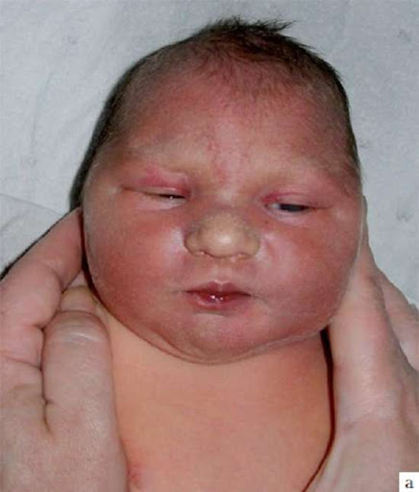
КЛІНІЧНА КАРТИНА
Відхилення від норми відзначаються й у фізичному розвитку: відставання в рості, диспластичность статури, аномалії будови черепа, вади розвитку внутрішніх органів та органів чуття (зору, слуху). Статевий розвиток часто затримано (рідше буває передчасним). Рухова сфера недорозвинена. Порушені темп, плавність, ритмічність і точність рухів. Відзначаються синкинезии і стереотипні рухи. Одноманітна міміка. Неврологічні симптоми і ознаки ендокринної дисфункції різні в залежності від патогенезу олігофренії.
Ступінь недорозвинення психіки при олігофреніях
може бути дуже різною.

Slide 38
ВИСНОВОК
Олігофренія — це стійке психічне недорозвинення, що виникає внаслідок органічного ураження головного мозку в ранньому онтогенезі. Вона класифікується за ступенем важкості, етіологією та патогенезом. Важливу роль у корекційно-розвивальній роботі відіграє рання діагностика, спеціальна освіта та адаптаційні методи соціальної інтеграції осіб з інтелектуальними порушеннями.

Slide 39
ЗАВДАННЯ
Синдром Дауна
Фенілкетонурія (ФКУ)
Синдром Ретта
Синдром Крузона, Аперта, Вільямса
Синдром ломкої X-хромосоми (Fragile X syndrome)
Церебральний параліч (у частини випадків)
Мікроцефалія
Фетальний алкогольний синдром (FAS)

